Slide 1
Automação de um Elevador Residencial destinado às Pessoas com deficiências e Idosos
Adamson Campos Silva
Daniele Nonato da Silva Paulino
Leandro Braz de Sousa
Nilson Ricardo Santiago Pereira
Orientador: Prof. D.Sc.Péricles Guedes Alves
Notes:
Bom dia a todos! O nosso grupo traz o tema AUTOMAÇÃO DE UM PROTÓTIPO DE ELEVADOR RESIDENCIAL DESTINADO ÀS PESSOAS COM DEFICIÊNCIAS E AOS IDOSOS.O grupo é composto pelo Adamson, Daniele, Leandro e Nilson. O professor orientador é o Dr. Péricles

Slide 2
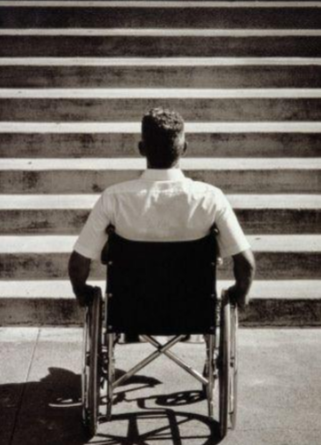
Introdução
O quê?
Pra quem?
fonte: http://www.ufsj.edu.br
Notes:
O que? O presente estudo tem o intuito de fazer uso dos recursos oferecidos pela tecnologia para facilitar a superação das barreiras encontradas por pessoas com deficiências e idosos.
Para isso um protótipo de elevador de dois pavimentos foi construído para demonstrar a aplicação da automação a um meio de transporte a fim de minimizar alguns problemas de acessibilidade e mobilidade. Diante disso o nosso projeto não é elaborar um elevador real e sim a implementação da Tecnologia.
Apesar de se ter apenas dois pavimentos, com pequenas modificações é possível expandir para inúmeros pavimentos e também aplicar a outros meios de transportes como plataformas elevatórias, escadas rolantes, esteiras rolantes, pois a lógica foi construída em módulos, comunicando-se em rede serial, ou seja cada módulo é autônomo dedicado a um sistema.
Para quem ? A deficiência não se restringe a apenas cadeirantes, abrange as deficiências físicas, visual, auditiva, menta, múltipla e mobilidade reduzida. E também para os idosos.

Slide 3
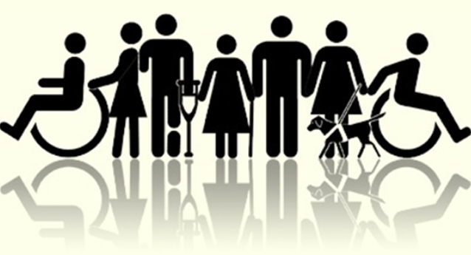
Tecnologia Assistiva
fonte: http://www.inclusive.org.br/arquivos/29964
Notes:
Para este projeto aplicamos a Tecnologia Assistiva, um termo ainda novo, que é um auxílio através dos recursos que a tecnologia apresenta para facilitar a vida de todos, principalmente para a pessoas deficiente e idosos. Essa tecnologia apresenta diversas categorias que foram adaptadas ao nosso projeto.

Slide 4
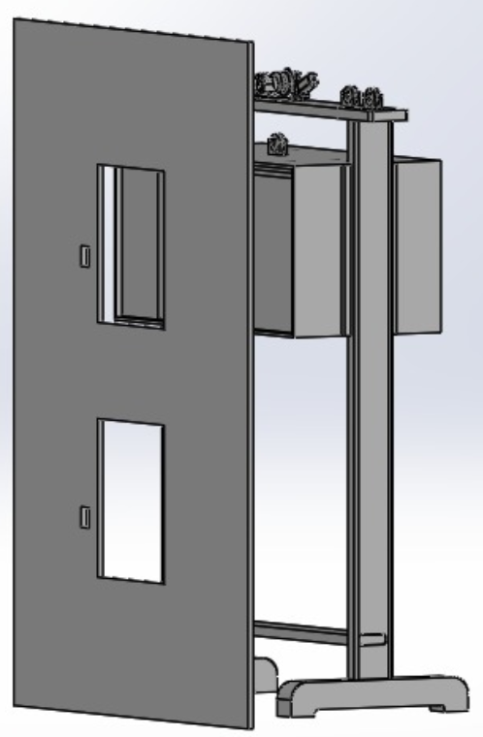
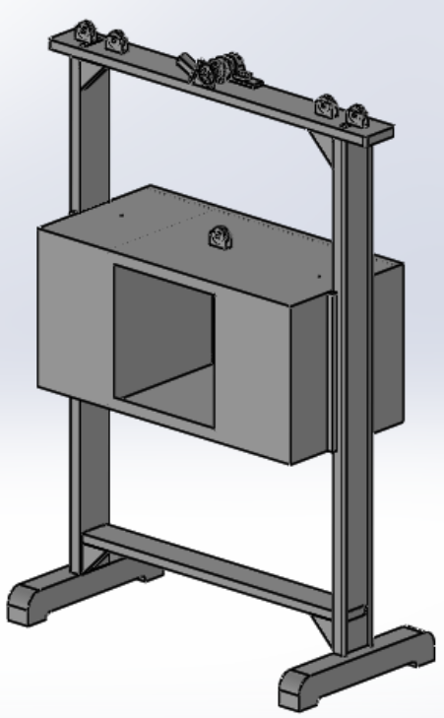
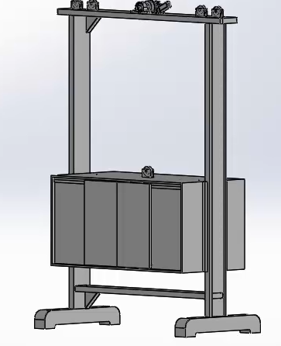
Erguendo o Projeto
fonte: Os autores
Notes:
Para alcançar o objetivo de atender os usuários especiais, o protótipo do elevador contou com uma maquete em madeira e uma fachada A cabine deve se locomover através de um eixo vertical , possui portas que fazem o movimento de abertura e fechamento.
A Cabine avantajada, movimento de abertura e fechamento das portas que não atrapalhe a locomoção.
Saída de emergência.

Slide 5
Alimentação dos Circuitos
Adam favor colocar o Video 1 no GIT para pegarmos a foto
Notes:
Adam aquele vídeo por favor

Slide 6
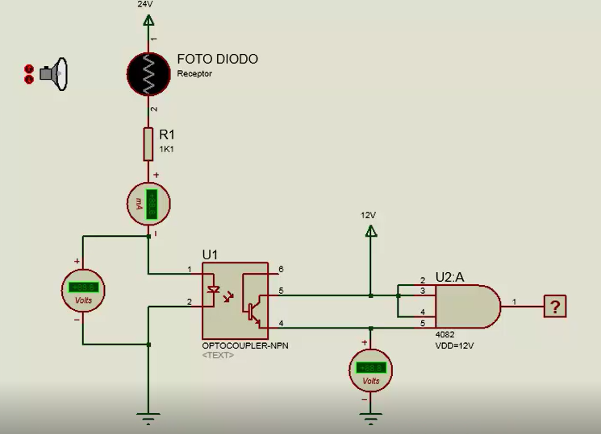
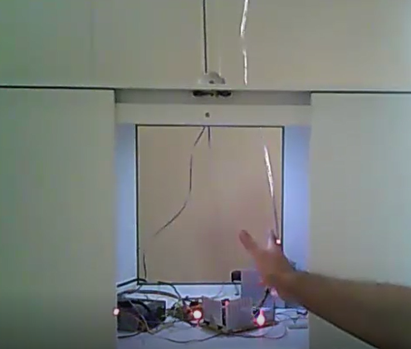
Pensando na Segurança
Antiesmagamento
fonte: Os autores

Slide 7
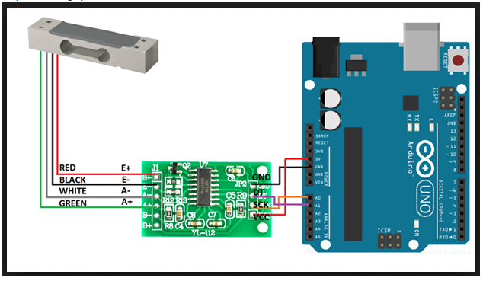
Pensando na Segurança
Célula de Carga

Slide 8
Sensores Ultrassônicos

Slide 9
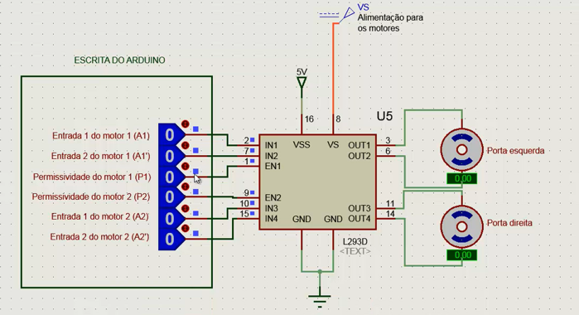
Ponte das Portas
fonte: Os autores

Slide 10
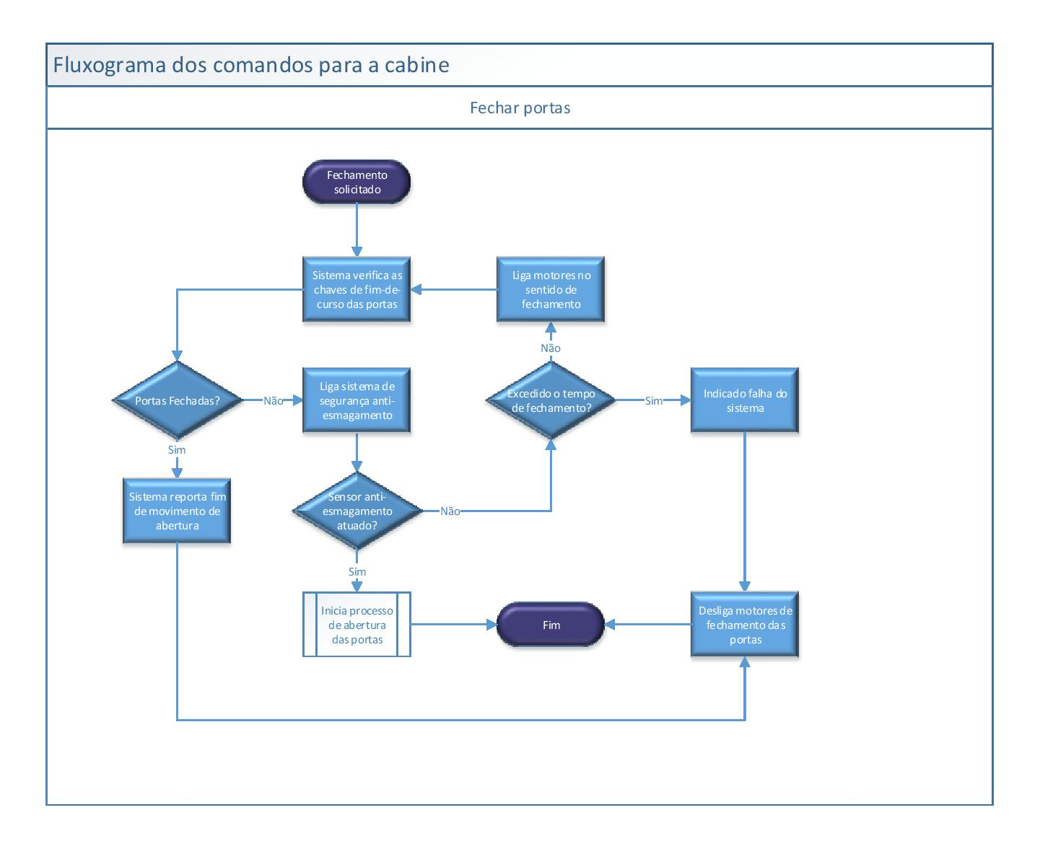

Slide 11
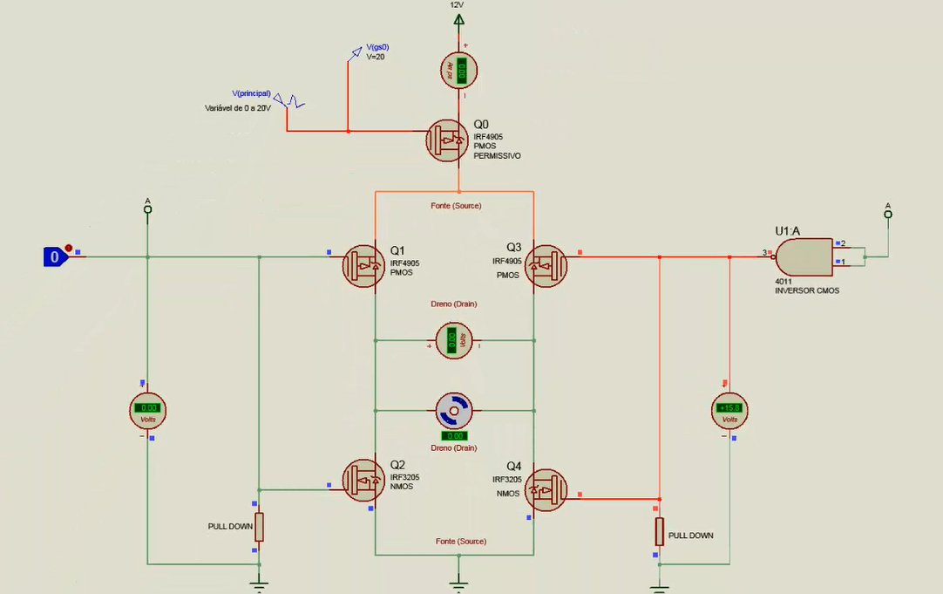
Ponte de Içamento
fonte: Os autores

Slide 12
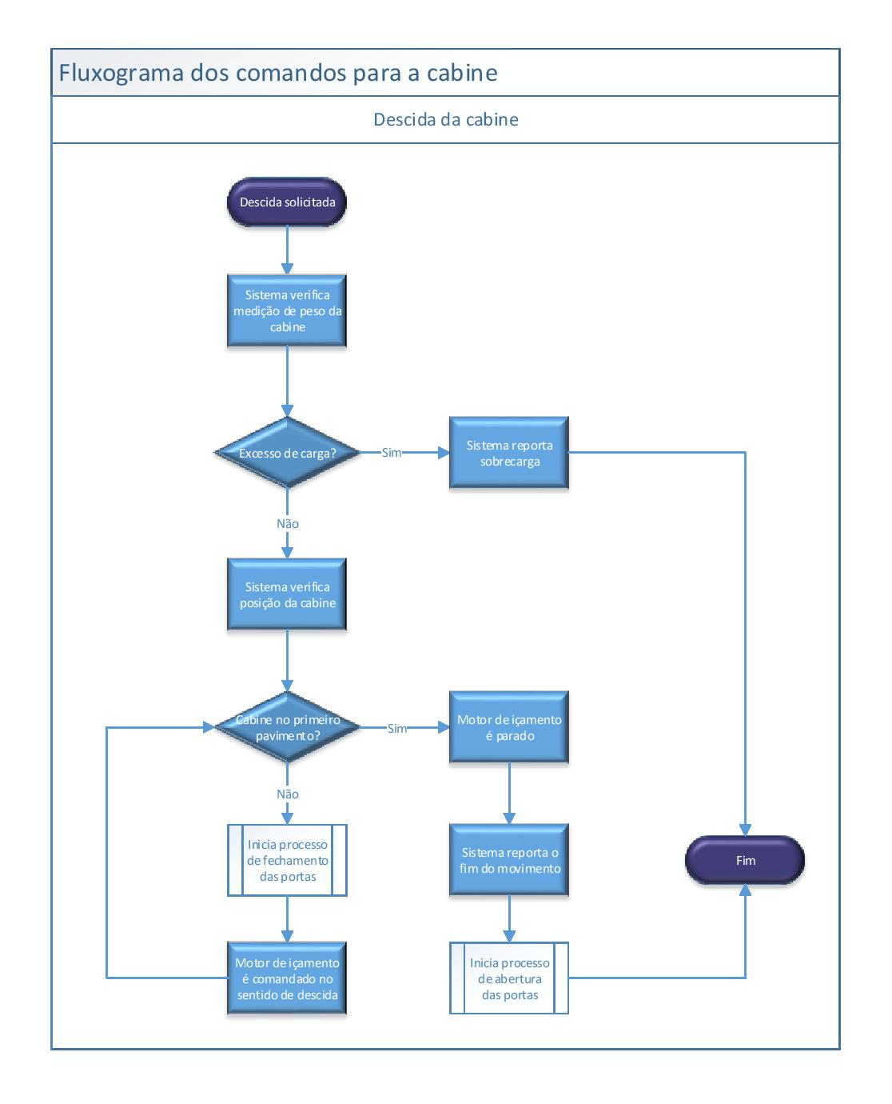

Slide 13
Controladores
Adam colocar aquela explicação que vc colocou no quadro

Slide 14
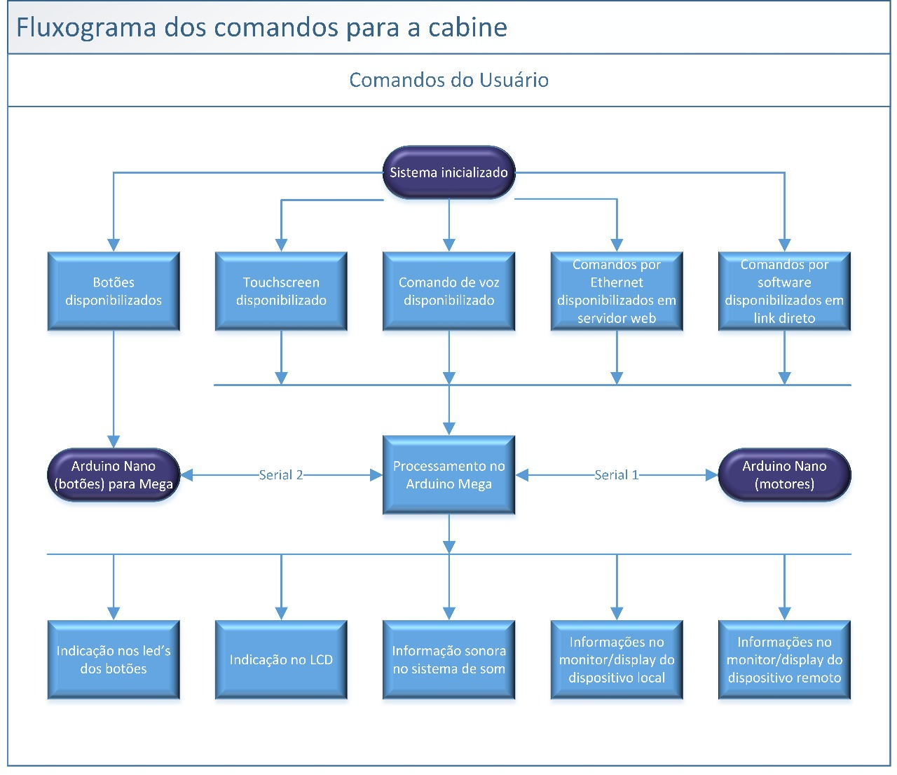
fonte: Os autores

Slide 15
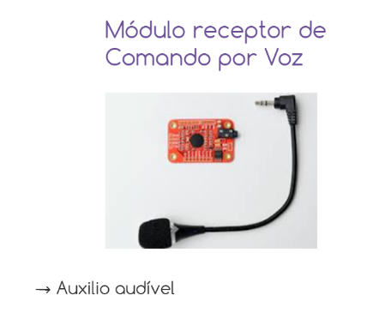
Tecnologia Assistiva
fonte: Os autores

Slide 16
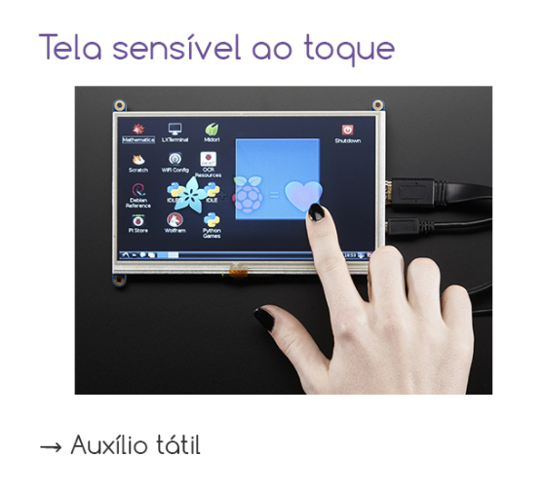
Tecnologia Assistiva
fonte: Os autores

Slide 17
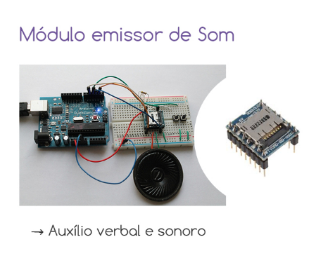
Tecnologia Assistiva
fonte: Os autores

Slide 18
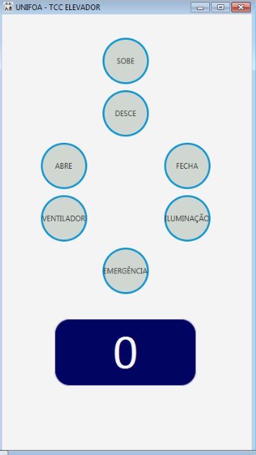
Tecnologia Assistiva
Interface Web
fonte: Os autores

Slide 19
CONCLUSÃO

Slide 20

Obrigado.

